Slide 1
Pratos Típicos do Brasil
Helen Vilela

Slide 2
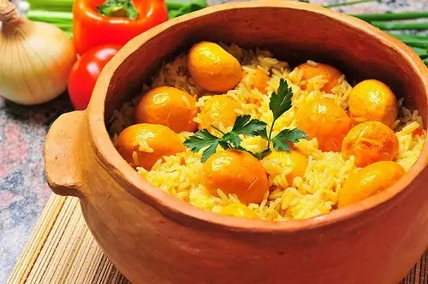
Região Centro-Oeste

Slide 3
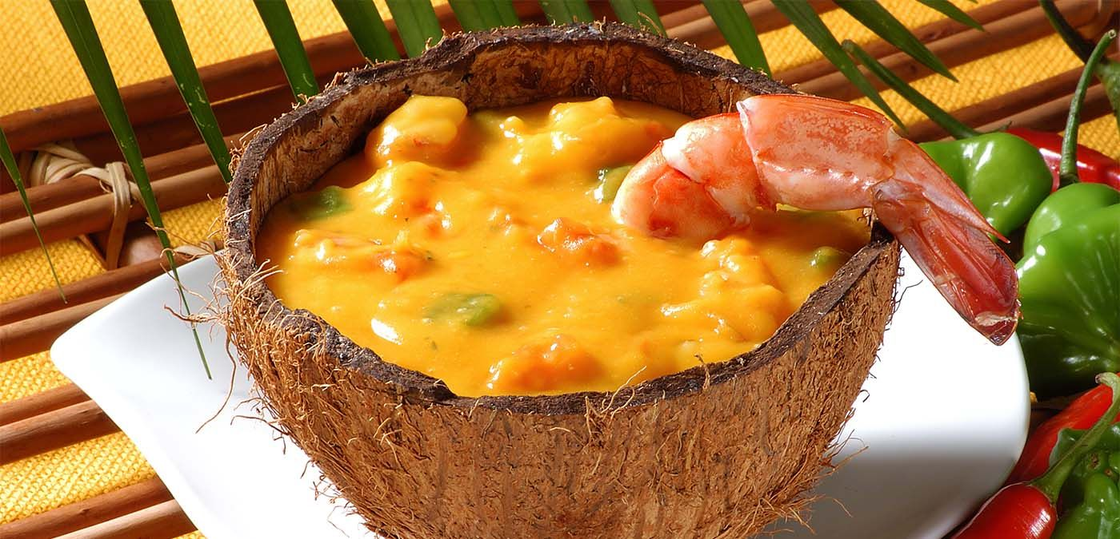
Região Nordeste

Slide 4
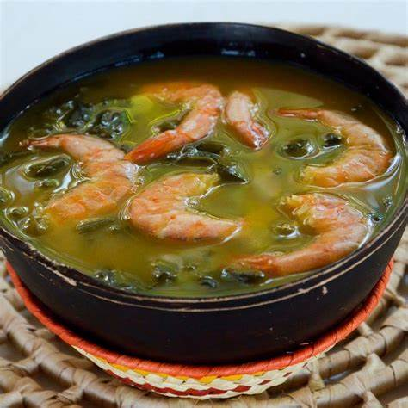
Região Norte

Slide 5
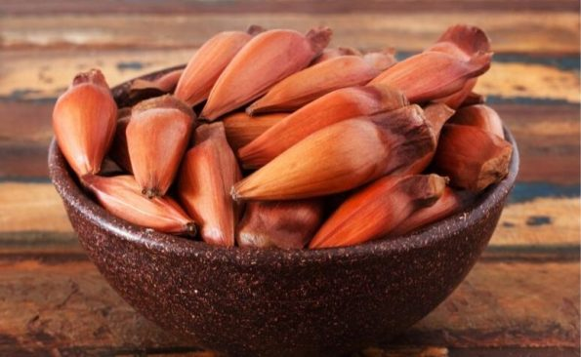
Região Sul

Slide 6
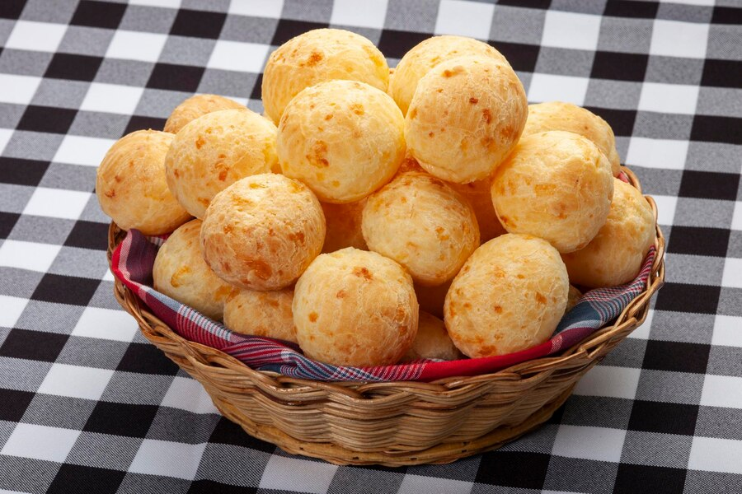
Região Sudeste

